Slide 1
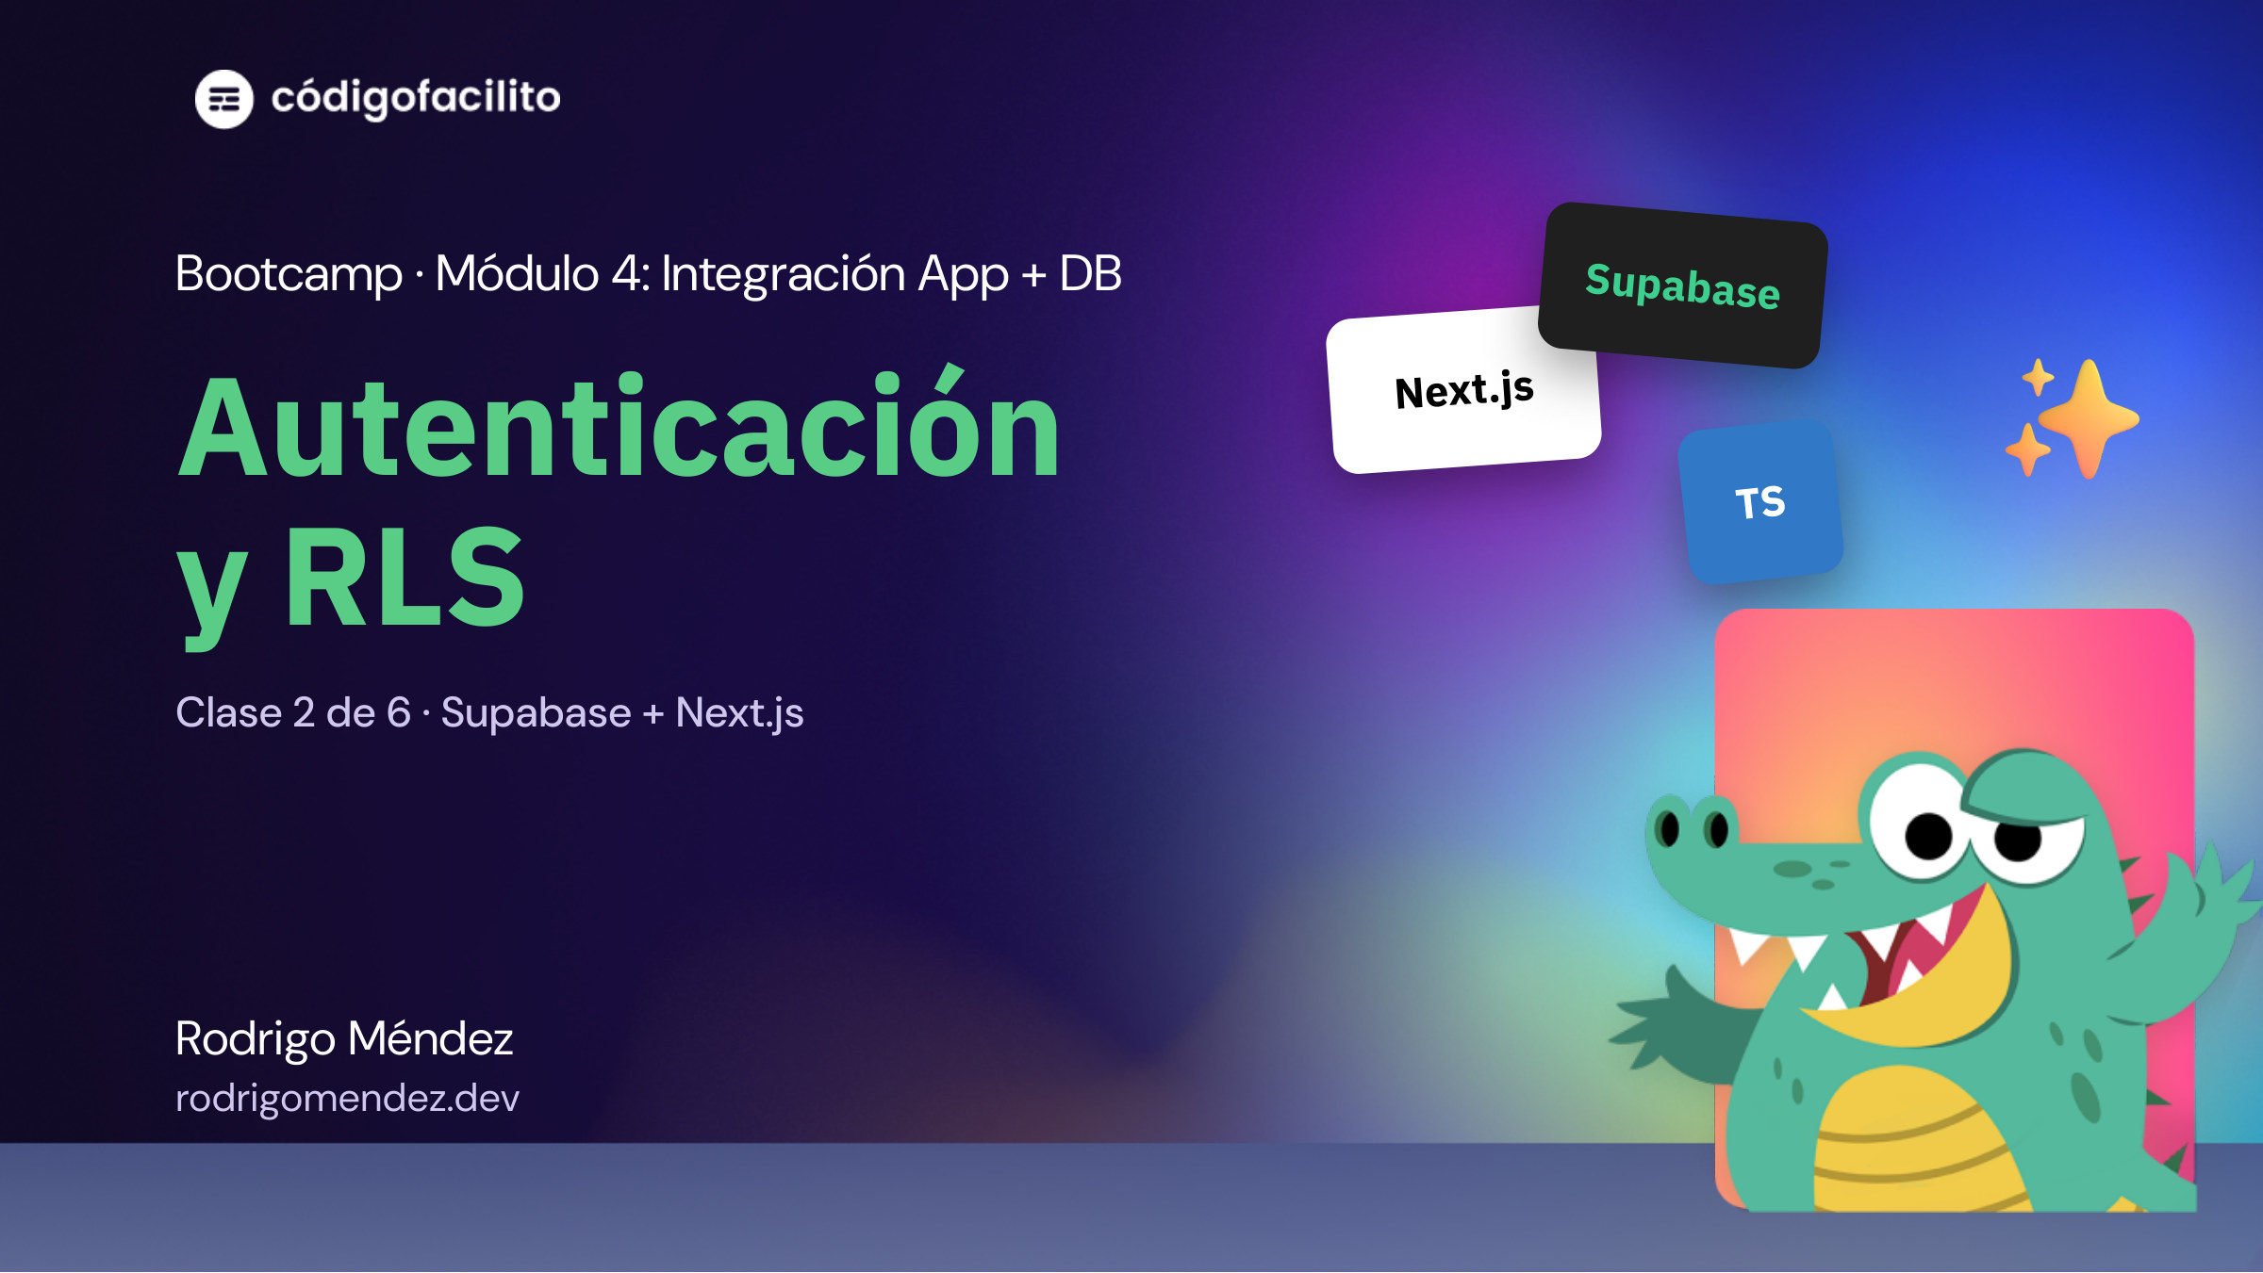
Notes:
Portada: autenticación y RLS
Bienvenida. La clase pasada la tabla de pedidos quedó expuesta: cualquiera con la URL y la llave publishable la leía completa.
Hoy se cierra: cada usuario entra con su cuenta y la base decide qué filas ve cada quien.

Slide 2
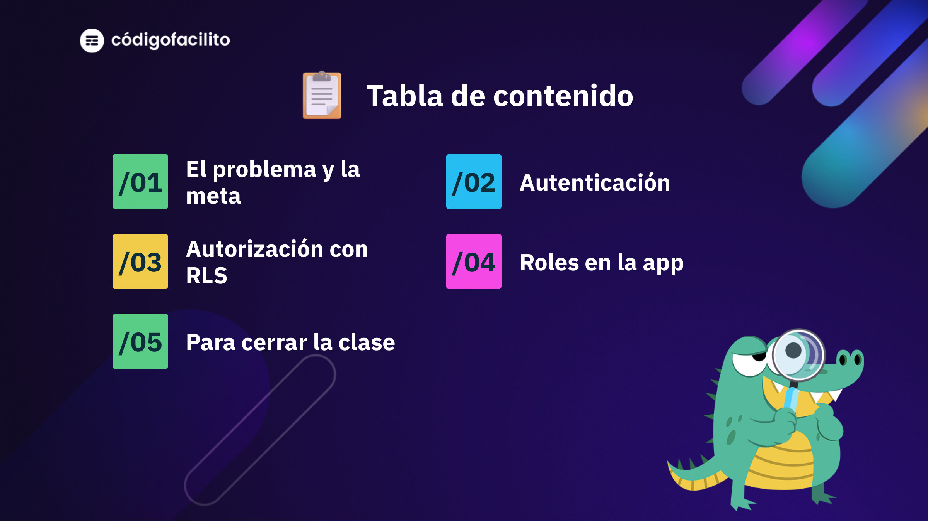
Notes:
Tabla de contenido
El mapa de hoy: cuatro partes de teoría y, en cuanto terminen, construyo en vivo mientras ustedes miran. La parte 5 va al final, después de la práctica.

Slide 3

Notes:
Sección 1: el problema y la meta
Primera parte: el problema que dejó abierto la clase 1 y lo que vamos a construir hoy.

Slide 4
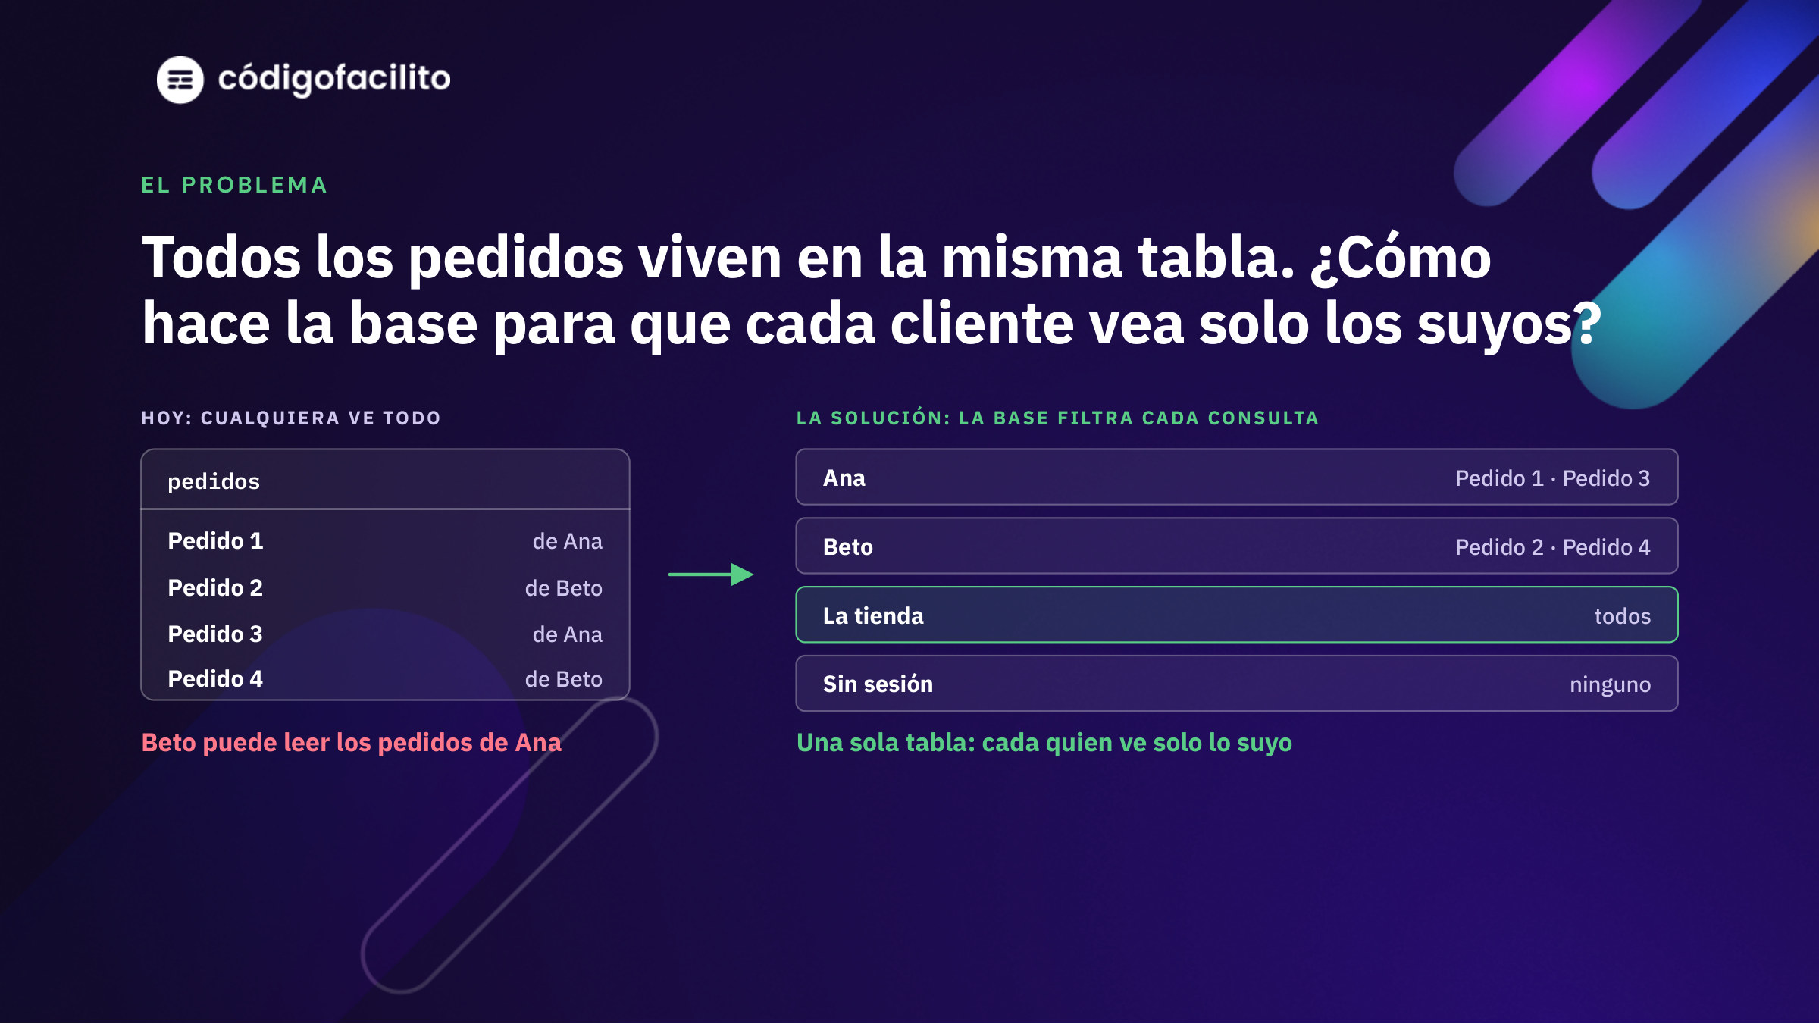
Notes:
El problema: todos los pedidos en la misma tabla
Recuerda el cierre de la clase 1: con la URL y la llave publishable, cualquiera leía la tabla completa. Hoy, además, cada cliente va a tener su cuenta, y sin reglas cada uno vería los pedidos de los demás.
A los dos segundos aparece la solución: la base filtra cada consulta según el usuario que la hace. Pasa igual en tu banco: todas las cuentas viven en la misma base y con tu usuario solo ves la tuya.

Slide 5
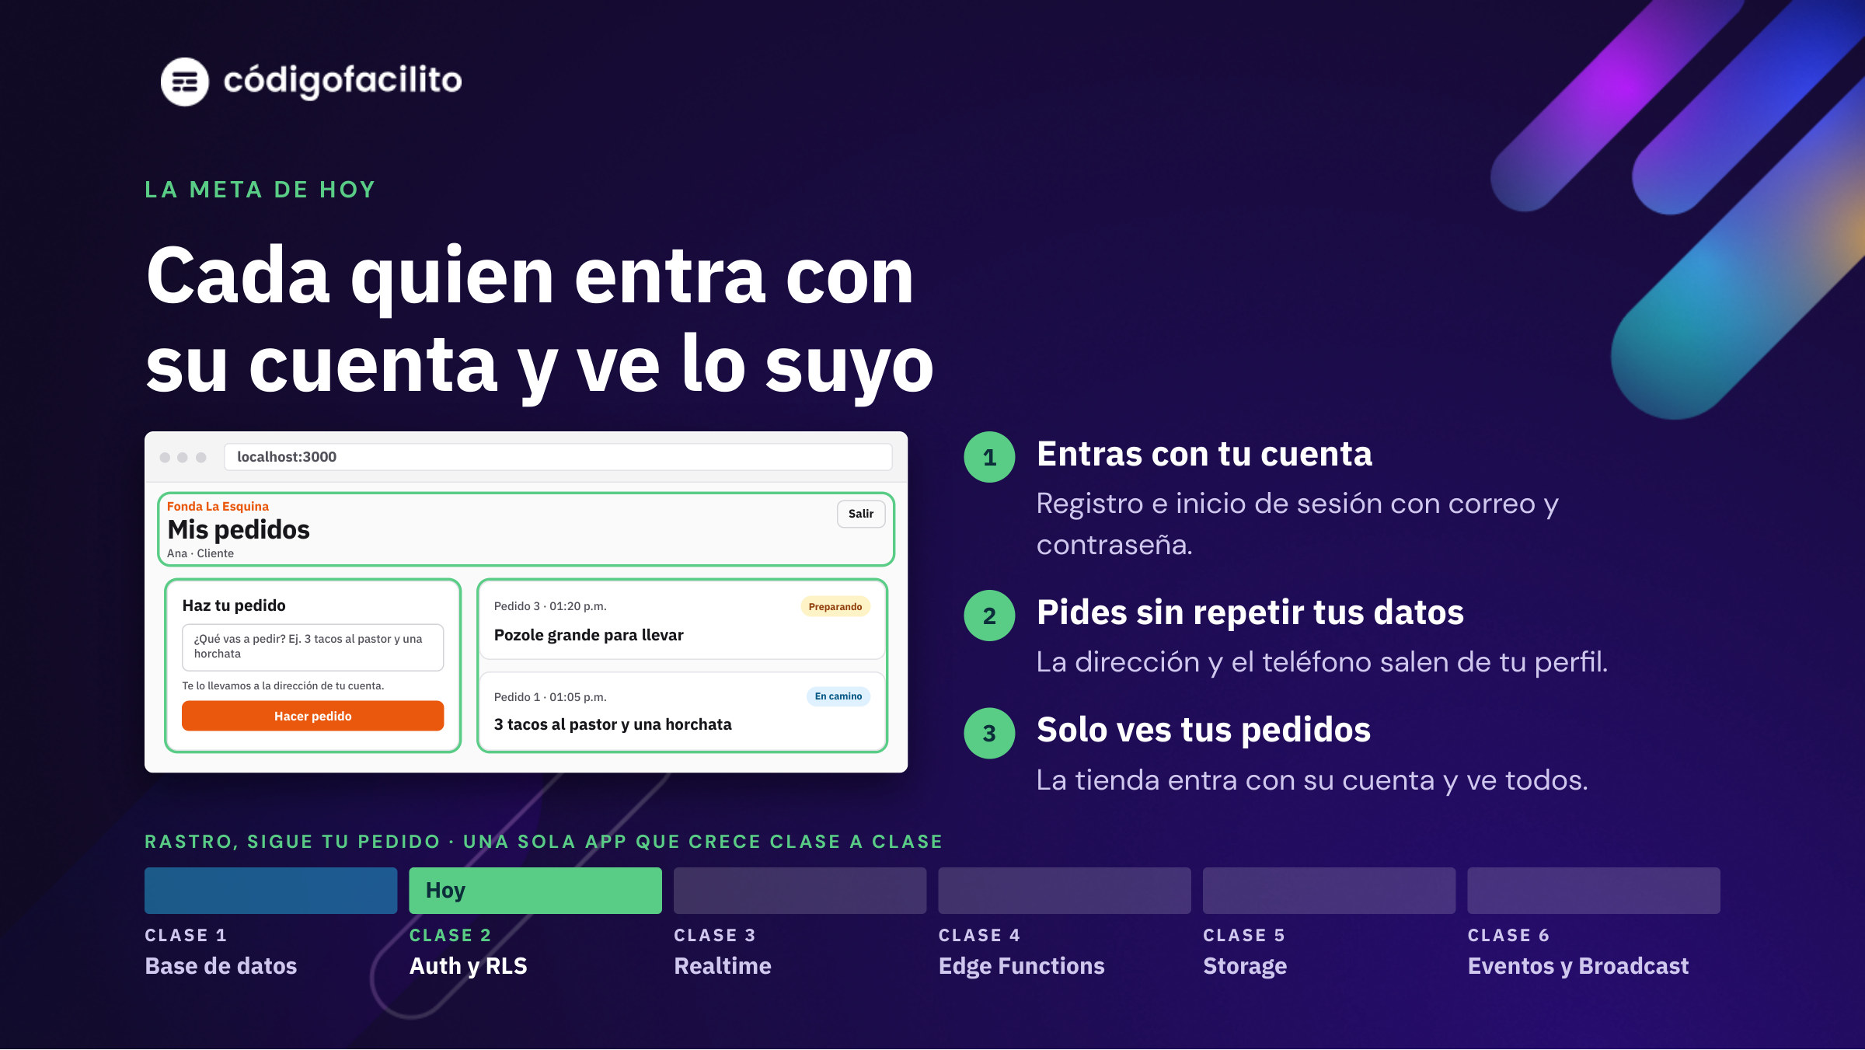
Notes:
La meta de hoy: cuentas, sesión y cada quien ve lo suyo
La meta de hoy: registro e inicio de sesión, una página que solo abre con sesión, cada cliente viendo solo sus pedidos y la tienda viendo todos. Todavía no hay nada de esto; lo construyo en vivo en cuanto terminen las láminas.
Se marcan solos, uno tras otro: la cuenta, el pedido que toma los datos del perfil y la lista filtrada. Abajo, el camino del curso: hoy la segunda pieza.

Slide 6

Notes:
Sección 2: autenticación
Segunda parte: autenticación contra autorización, cómo viaja la sesión y qué pasa al registrarse.

Slide 7
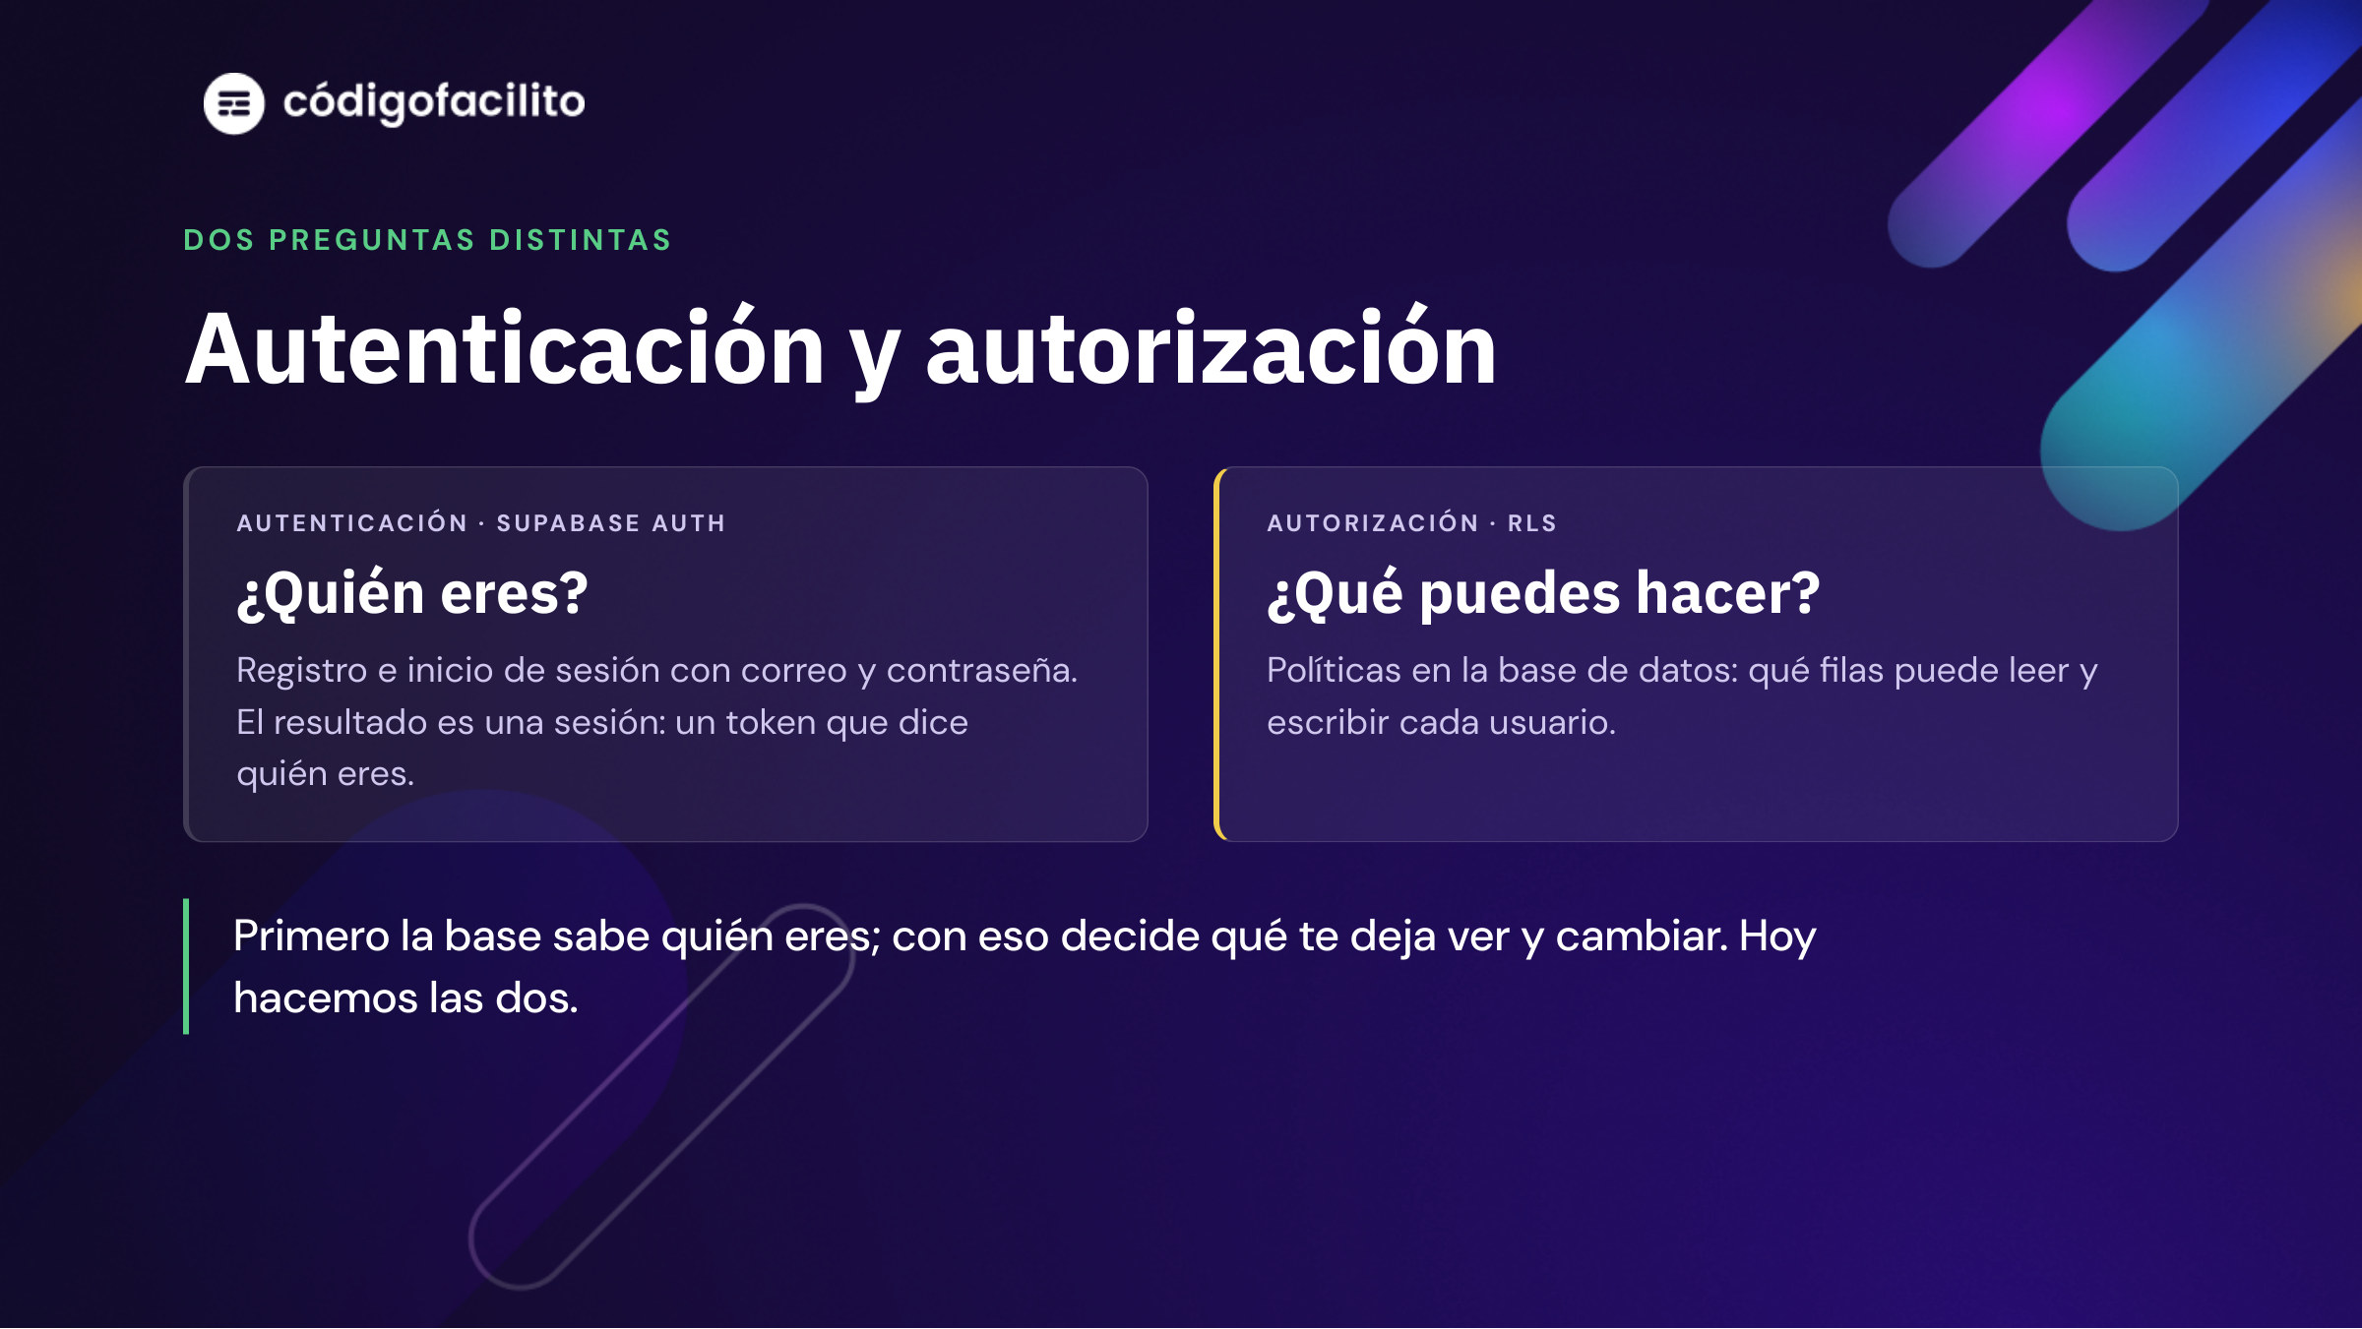
Notes:
Autenticación y autorización: dos preguntas distintas
Dos preguntas que se confunden seguido. Autenticación: ¿quién eres? Se resuelve con registro e inicio de sesión, y el resultado es una sesión. Autorización: ¿qué puedes hacer? Se resuelve con reglas.
En Supabase, la primera la resuelve Auth y la segunda las políticas RLS de Postgres. Sin la primera, la base no sabe a quién aplicarle las reglas.

Slide 8
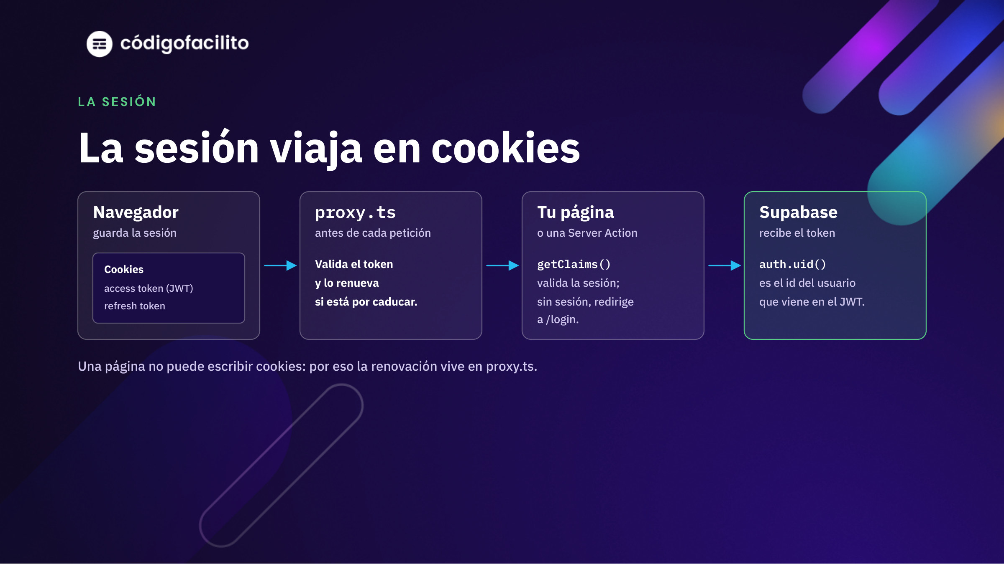
Notes:
La sesión viaja en cookies
Al entrar, Supabase Auth crea una sesión: un access token, que es un JWT con el id del usuario y caduca, y un refresh token para pedir uno nuevo. Con @supabase/ssr los dos viajan en cookies, así que el servidor los recibe en cada petición.
proxy.ts corre antes de cada petición: valida el token y, si ya caducó o está por caducar, lo renueva y guarda las cookies nuevas. Lo necesita porque una página no puede escribir cookies.
Cada página decide si deja pasar: getClaims() valida el JWT y, si no hay sesión, redirige a /login. En la base, auth.uid() regresa el id que viene en ese token: con eso trabajan las políticas.

Slide 9
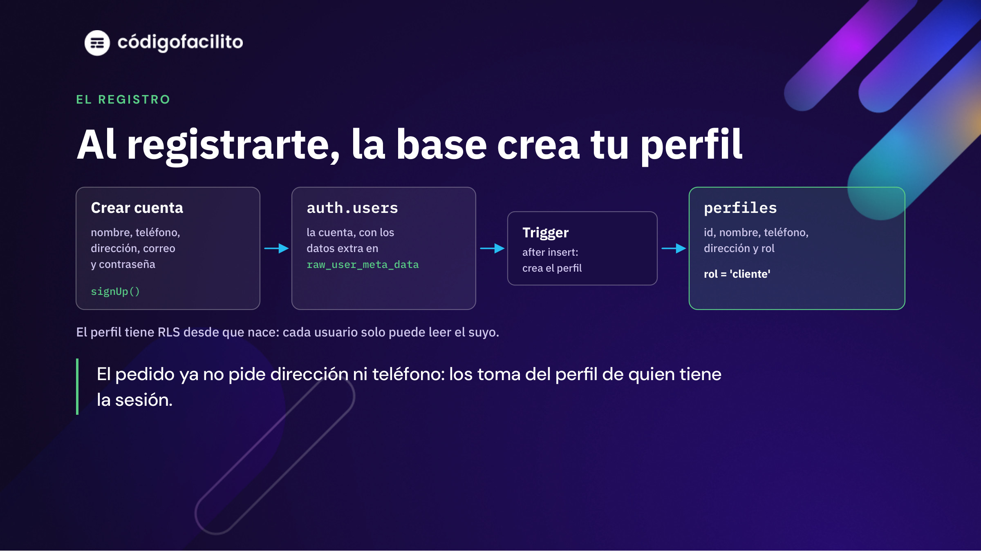
Notes:
Al registrarte, la base crea tu perfil
Crear cuenta es solo para clientes. signUp crea la cuenta en auth.users y los datos extra (nombre, teléfono, dirección) viajan en options.data, que Supabase guarda en raw_user_meta_data.
Un trigger de la base, al insertarse la cuenta, crea su fila en perfiles con rol cliente. La tabla perfiles nace con RLS y una política: cada usuario lee solo su perfil.
Por eso, al hacer un pedido, la Server Action consulta perfiles sin filtrar por id: la base solo le regresa el perfil de la sesión.

Slide 10

Notes:
Sección 3: autorización con RLS
Tercera parte: qué es RLS, las políticas de los pedidos y el error del día.

Slide 11
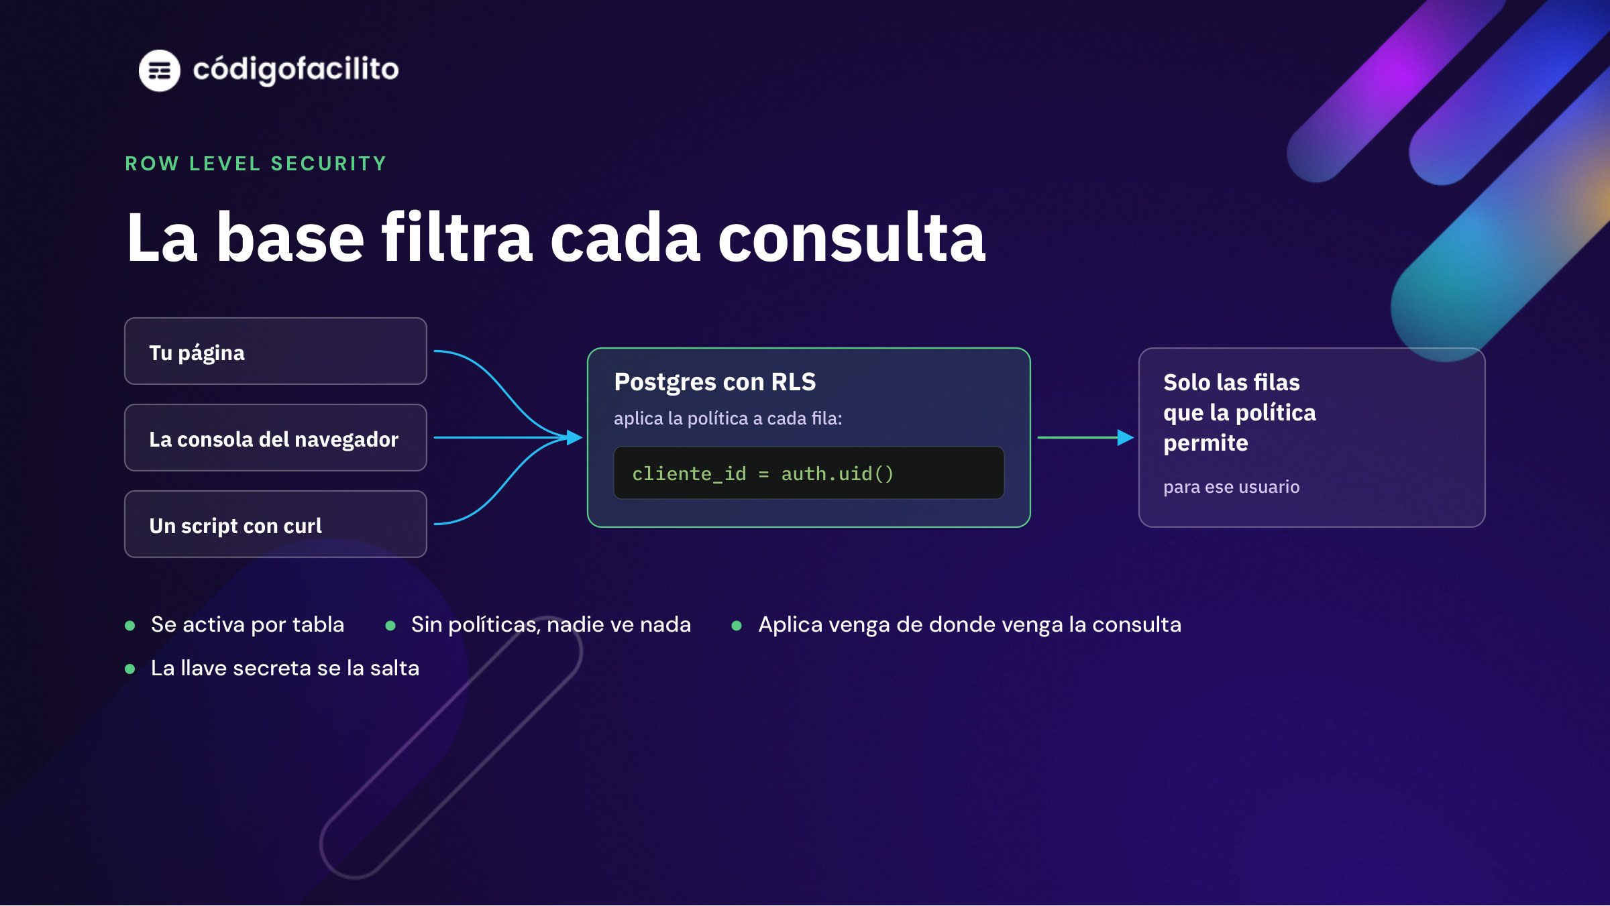
Notes:
RLS: la base filtra cada consulta
RLS, Row Level Security: políticas por fila que Postgres aplica a cada consulta. No importa si la consulta viene de tu página, de la consola del navegador o de un script: la base filtra igual.
Se activa tabla por tabla. Al activarla, sin políticas, nadie ve nada. Cada política abre un tipo de acceso para un rol (anon, sin sesión; authenticated, con sesión) y usa auth.uid(), el usuario del token.
La llave secreta usa un rol que se salta RLS: por eso nunca va en el navegador.

Slide 12
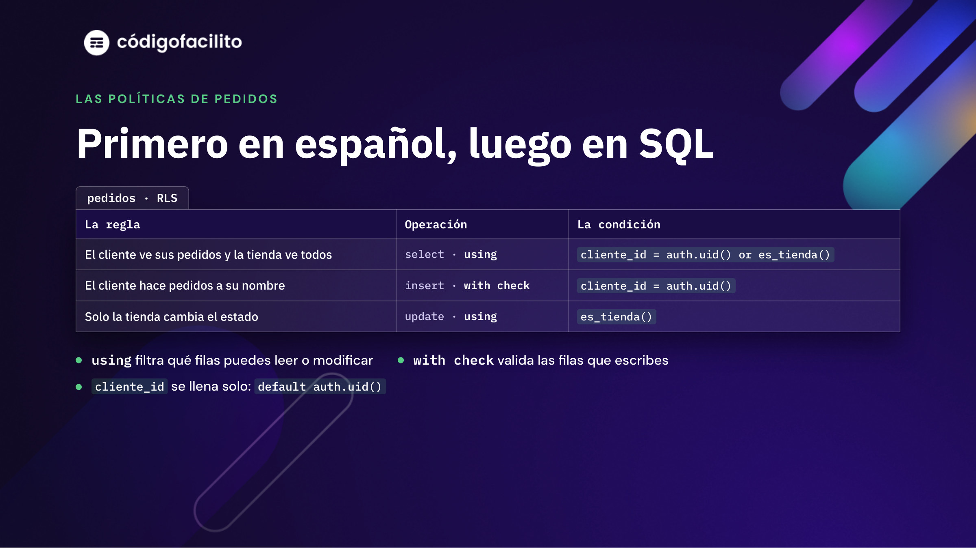
Notes:
Las políticas de pedidos, primero en español
Las reglas se dicen primero en español y luego se escriben. Cada pedido gana una columna cliente_id que la base llena sola con auth.uid(): la app no la manda.
Leer: el cliente ve los suyos y la tienda todos. Crear: el cliente solo inserta a su nombre; with check revisa la fila que se escribe. Cambiar: solo la tienda; using filtra qué filas puede tocar el update.
Además de las políticas, la tabla necesita el permiso (grant) para el rol authenticated: el permiso dice qué operaciones se pueden intentar; las políticas, sobre qué filas.

Slide 13
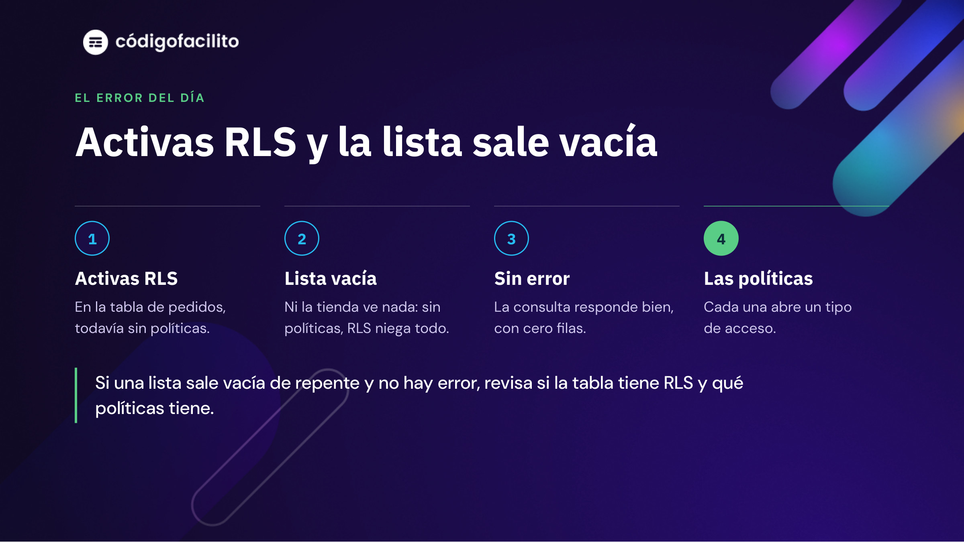
Notes:
El error del día: activas RLS y la lista sale vacía
Adelántales el error más confuso de Supabase: activas RLS y la lista sale vacía, hasta para la tienda, y no hay ningún mensaje de error. La consulta es válida: simplemente ninguna política le deja ver filas.
En la práctica lo provocas a propósito: activas RLS antes de escribir las políticas y recargas con las dos cuentas. Luego escribes las políticas y todo vuelve, ya filtrado.

Slide 14
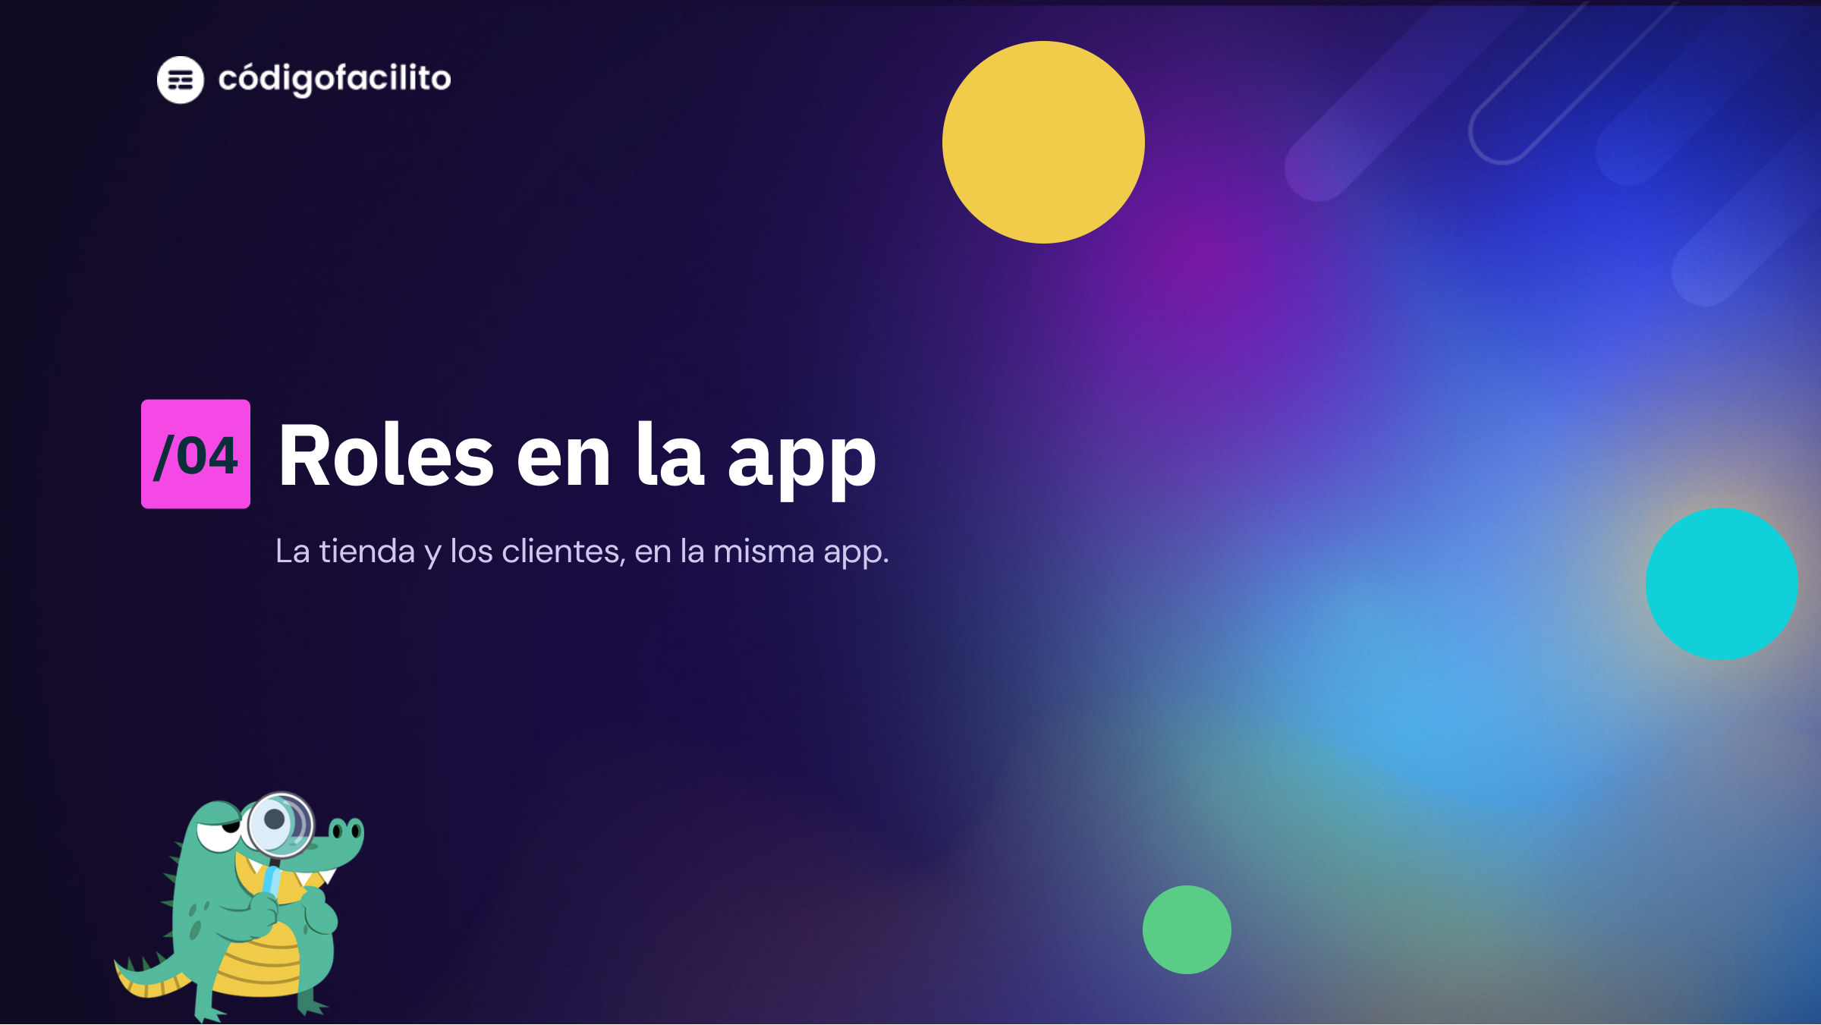
Notes:
Sección 4: roles en la app
Cuarta parte, la última de teoría: cómo se crea la cuenta de la tienda y qué cambia en la página según quién entra. Al terminarla empieza la práctica.

Slide 15
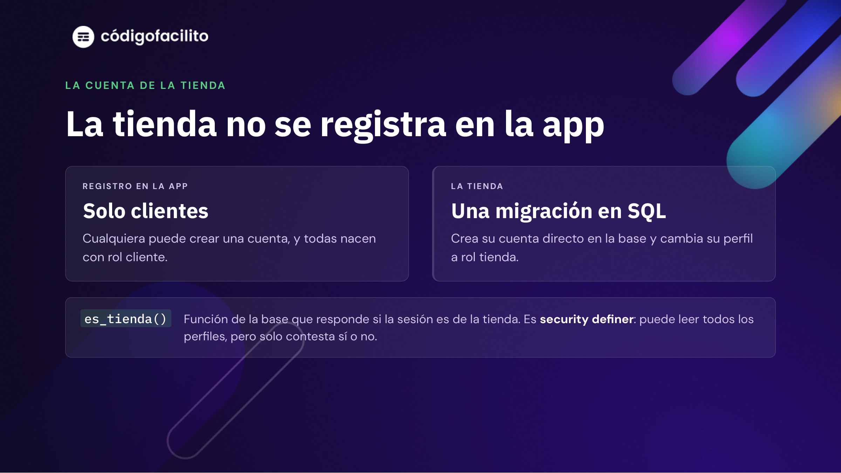
Notes:
La tienda no se registra en la app
Si la tienda se registrara en la app, cualquiera podría registrarse como tienda y ver todos los pedidos. Por eso el registro es solo para clientes y la cuenta con más permisos se crea desde la base, con una migración que ya viene hecha: solo se le cambian el correo y la contraseña.
es_tienda() es la pieza que usan las políticas. Corre con los permisos de quien la creó (security definer) para poder leer el perfil aunque perfiles tenga RLS, y solo regresa verdadero o falso.

Slide 16
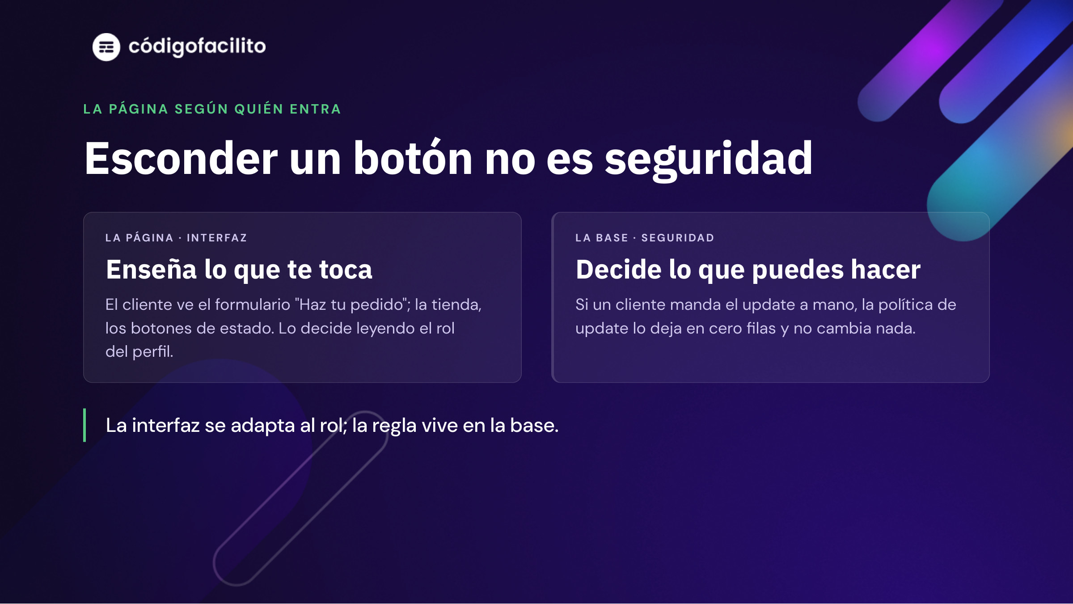
Notes:
Esconder un botón no es seguridad
La página lee el perfil de la sesión y decide qué enseñar: al cliente, el formulario; a la tienda, los botones. Eso es solo la interfaz.
Lo que de verdad impide que un cliente cambie un estado es la política de update: aunque arme la petición a mano, la base no lo deja. Si la regla solo estuviera en la página, bastaría con abrir la consola para saltársela.
Aquí terminan las láminas de teoría: empieza la práctica. Al final de la clase regresa a la parte 5.

Slide 17

Notes:
Sección 5: para cerrar la clase
Esta parte va al final de la clase, cuando ya construiste todo en vivo: las tres ideas, la tarea, los recursos y el cierre.

Slide 18
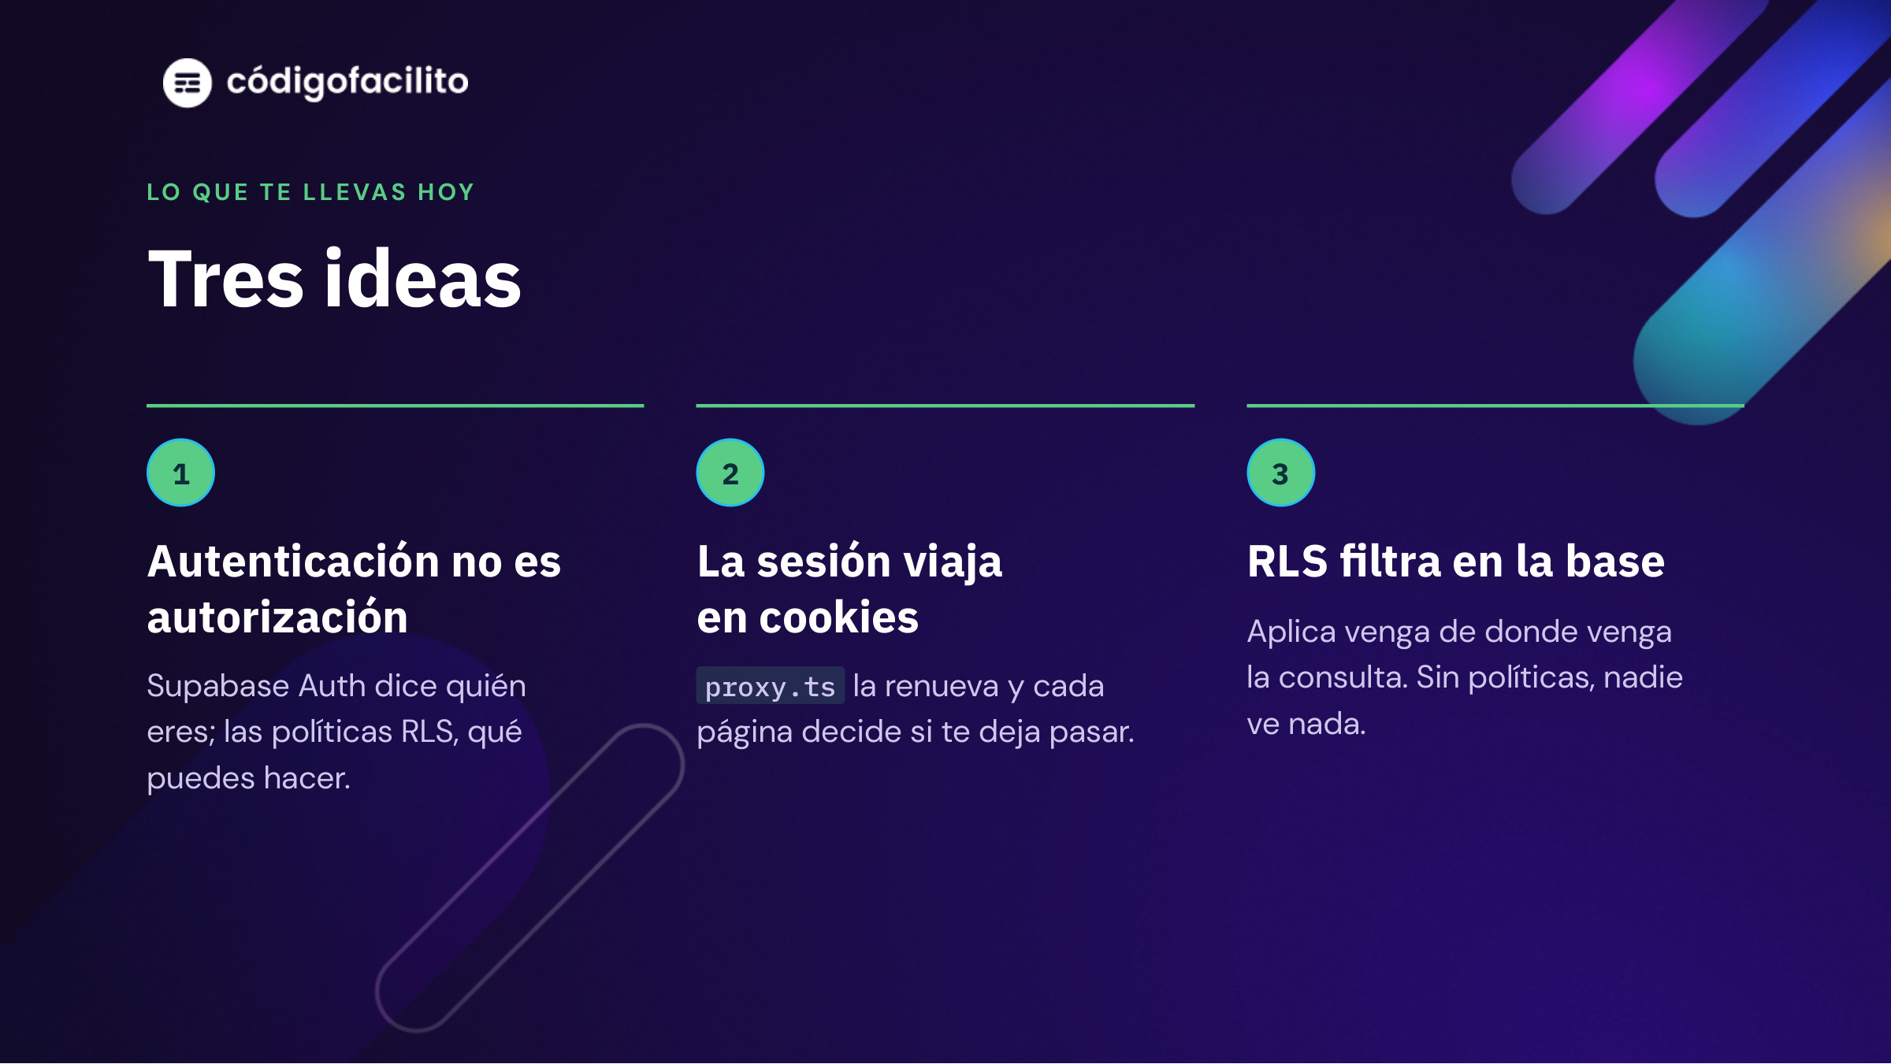
Notes:
Resumen: las tres ideas de hoy
Ya con la app funcionando: tres frases, una por idea. Pregunta si alguien la puede decir con sus palabras antes de enseñarla.

Slide 19
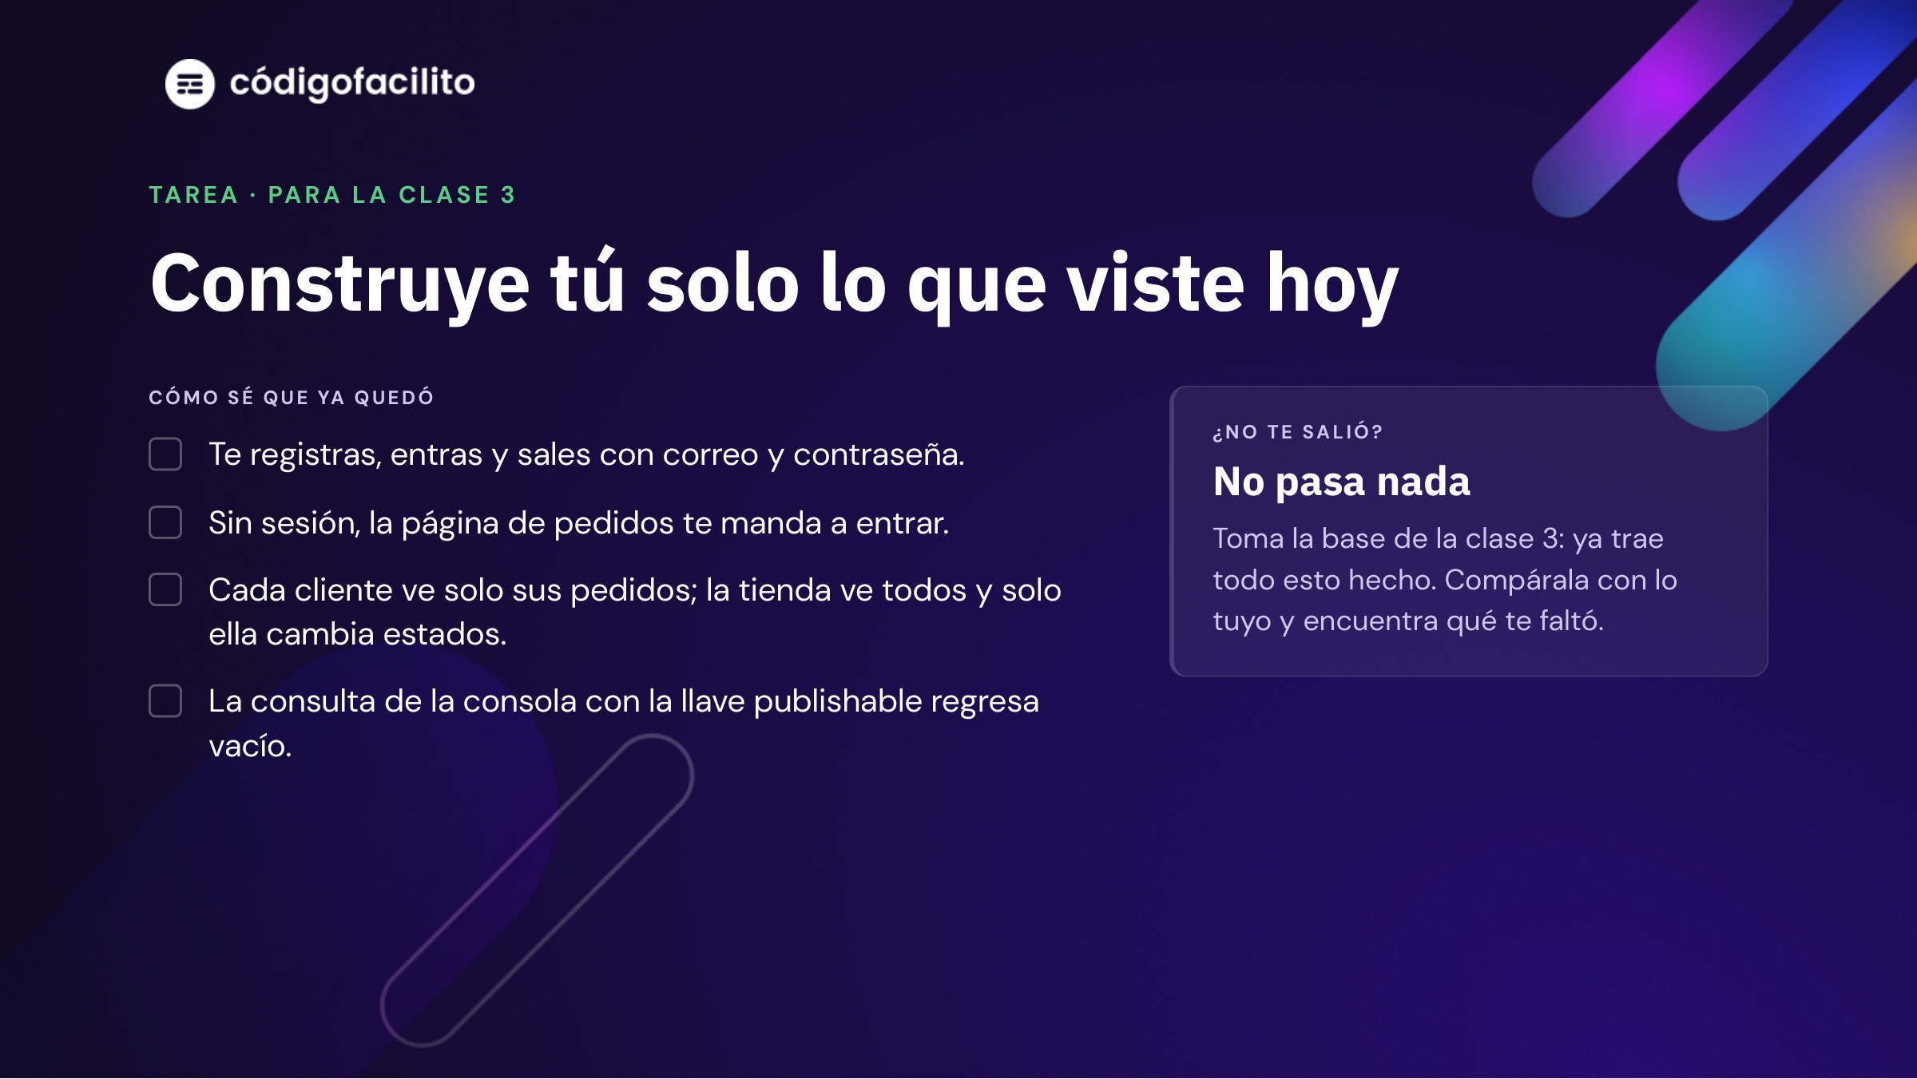
Notes:
Tarea: construye tú solo lo que viste hoy
La tarea es simple: construir por su cuenta lo que vieron hoy. Antes, en su proyecto de Supabase, que apaguen "Confirm email" en Authentication.
Si no les sale, toman la base de la clase 3 (clase-3-inicio), que ya trae todo esto hecho, y la comparan con lo suyo.

Slide 20
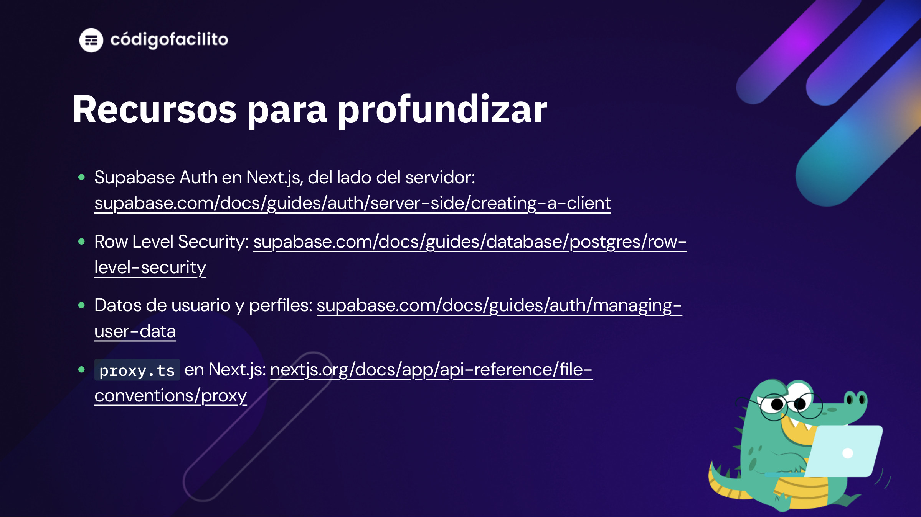
Notes:
Recursos para profundizar
La documentación oficial, por si quieren ir más lejos. No es tarea.

Slide 21
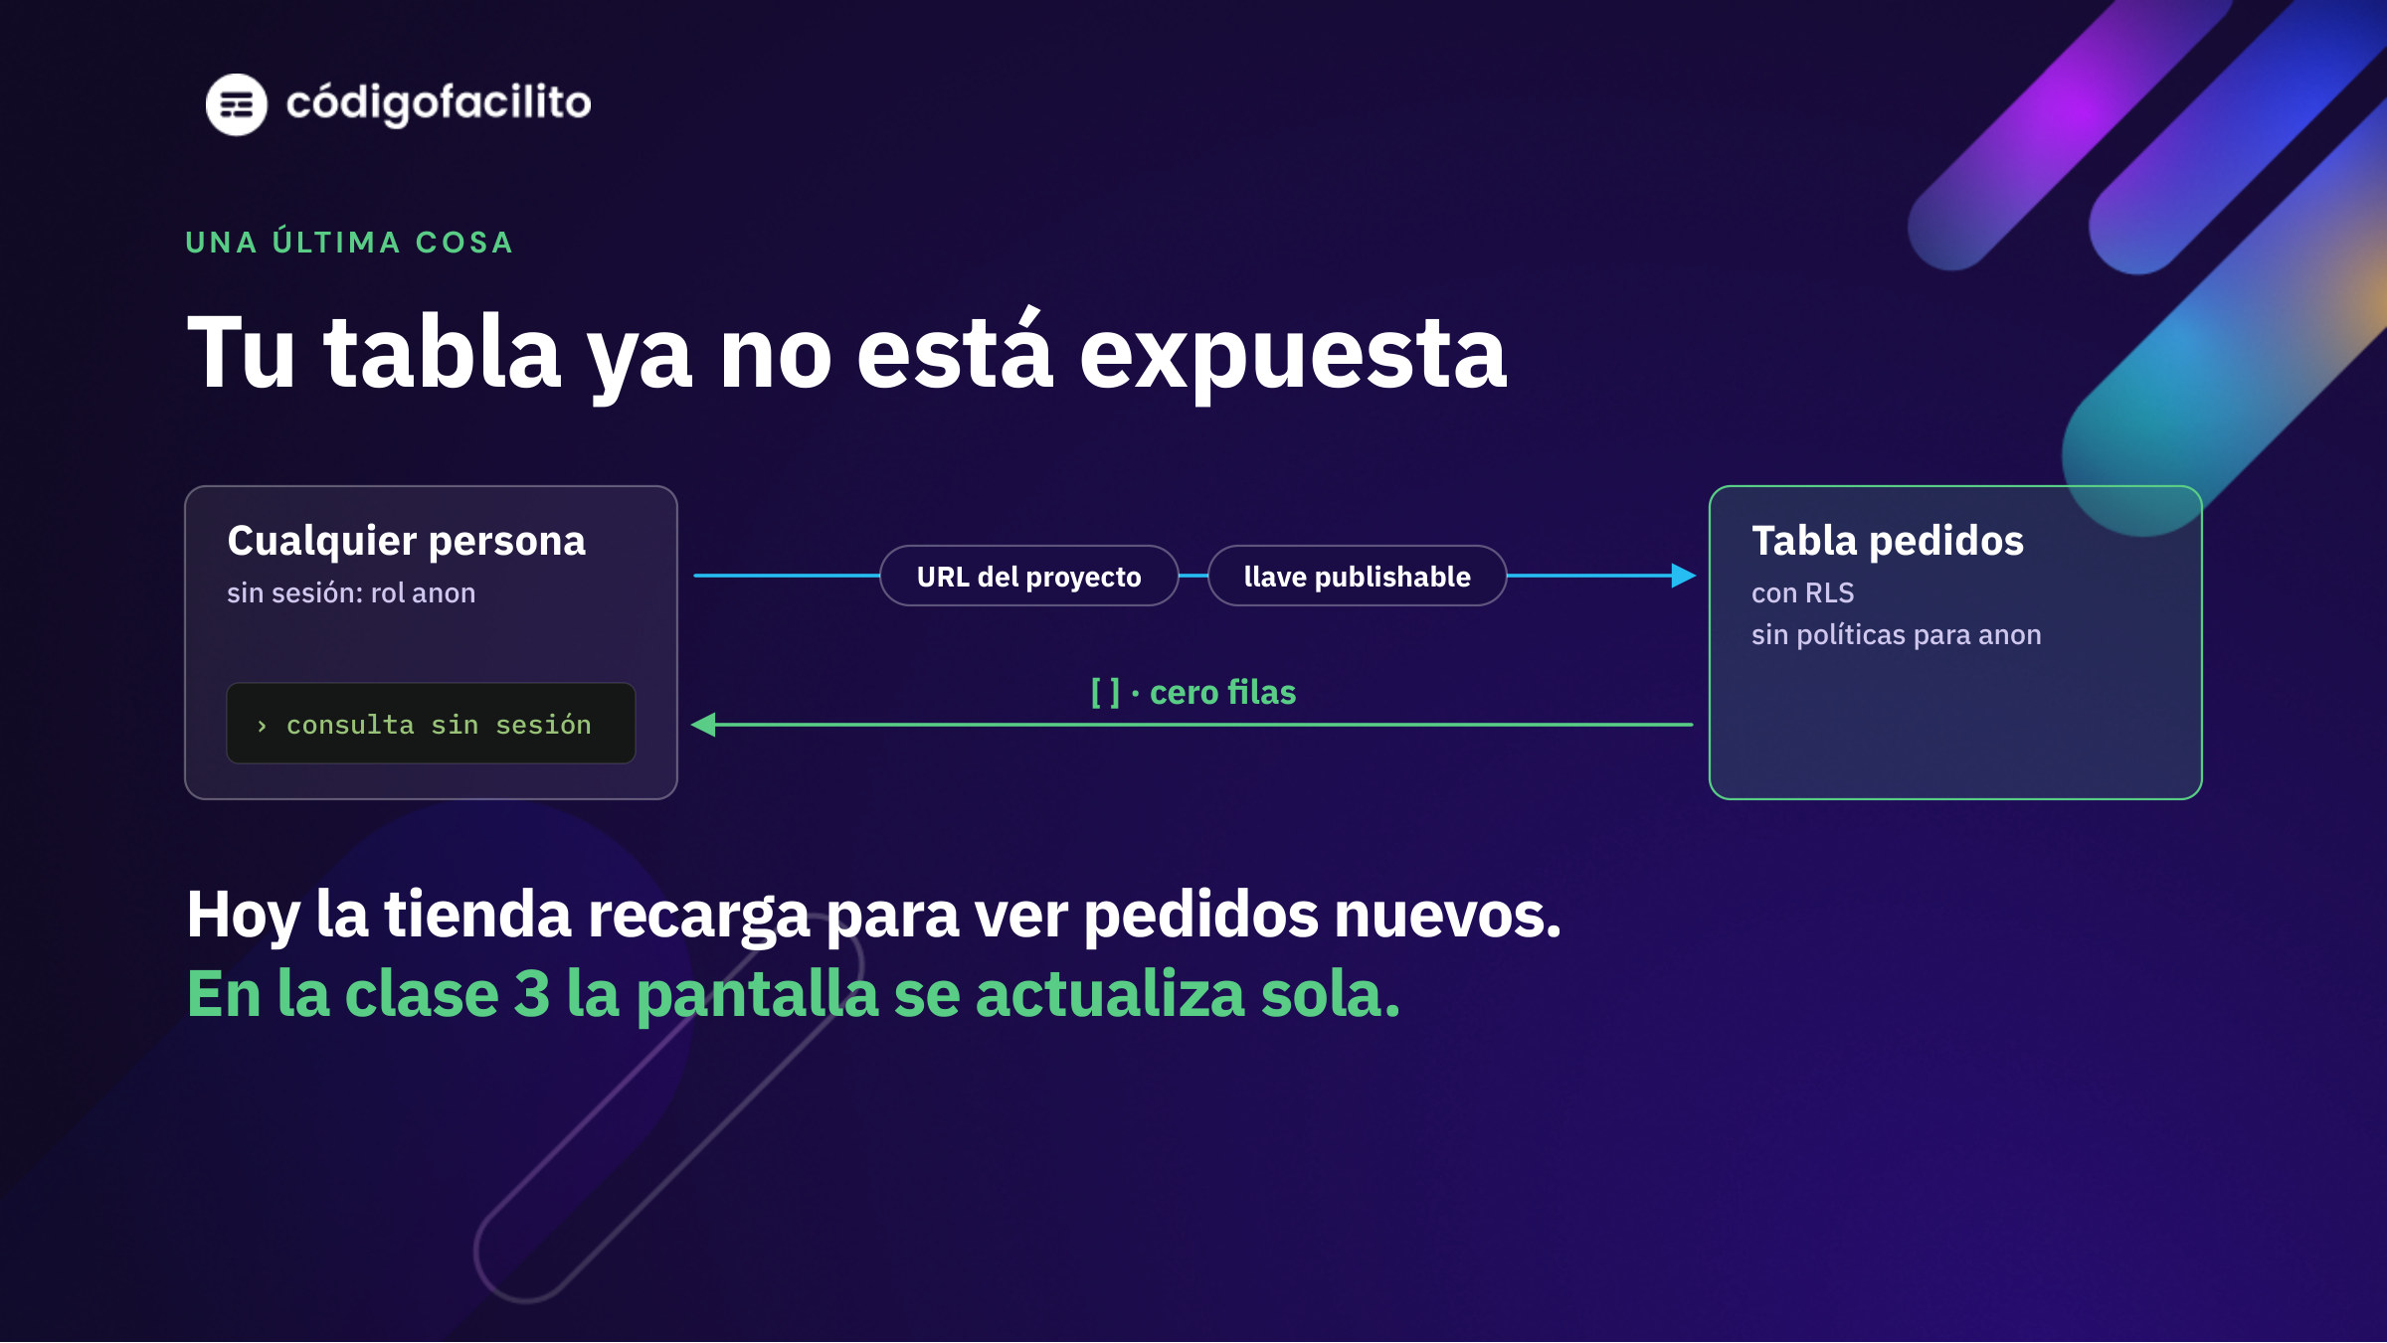
Notes:
Cierre: la tabla ya no está expuesta
Haz la demo en vivo antes de esta lámina: las mismas tres líneas de la clase 1 en la consola del navegador. Ahora regresan un arreglo vacío: sin sesión la petición entra como anon y ninguna política le da acceso.
El permiso de anon sobre la tabla sigue ahí; lo que decide qué filas ve son las políticas. Y el gancho: hoy la tienda tiene que recargar para ver un pedido nuevo; en la clase 3 la pantalla se actualiza sola.

